Slide 1
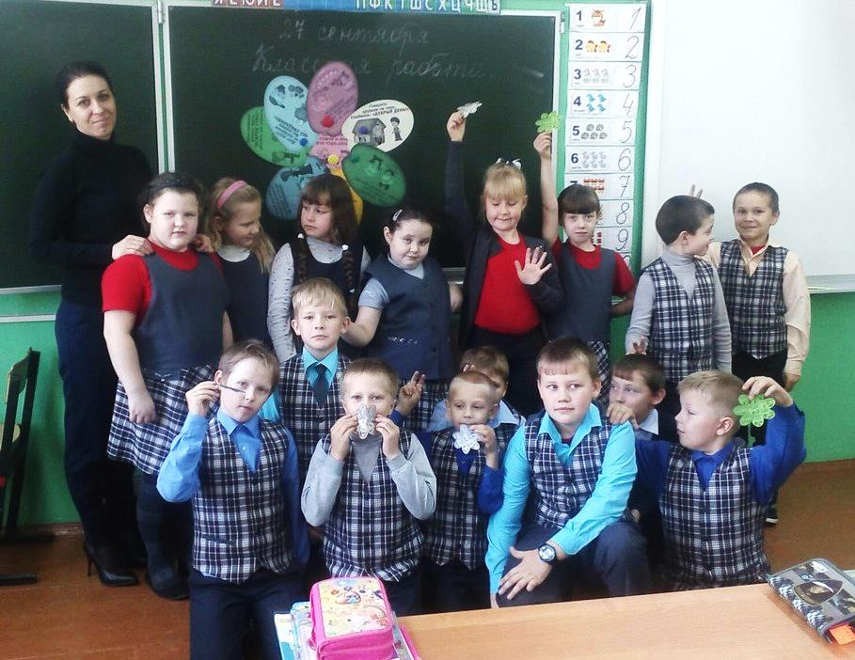
Родительское собрание «Портфолио ученика начальной школы»

Slide 2
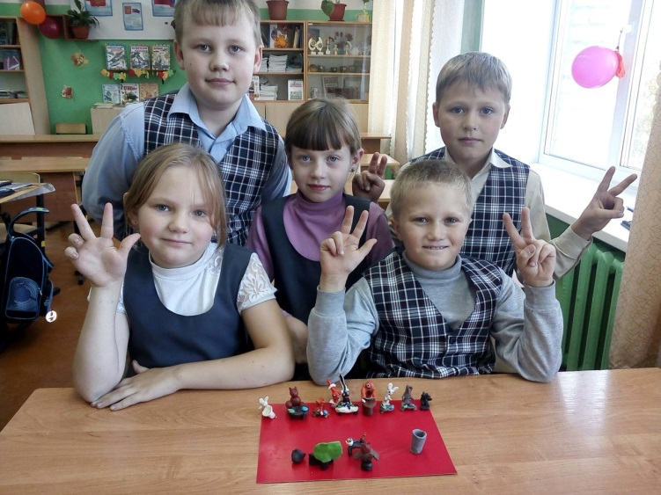
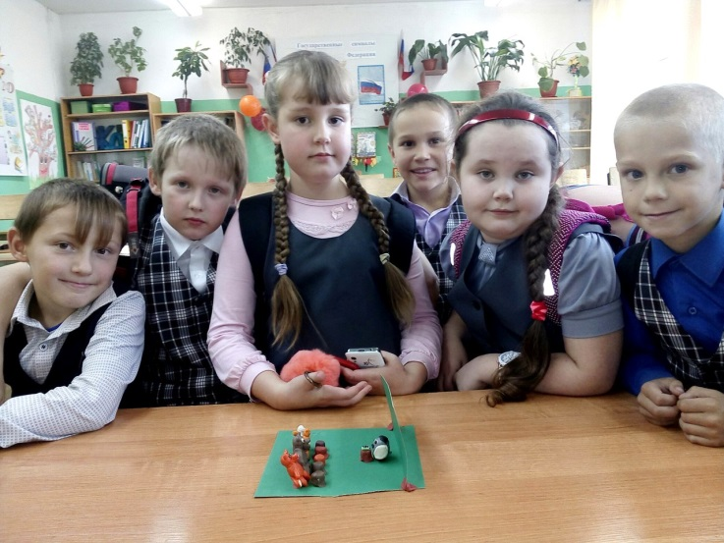
«Портфолио достижений»
- дневник вашего ребенка, куда вы вместе с ним и классным руко­водителем будете в течение многих лет записывать достижения

Slide 3
Портфолио - это способ фикси­рования, накопления и оценки индивидуальных достижений школь­ника в определенный период его обучения.

Slide 4
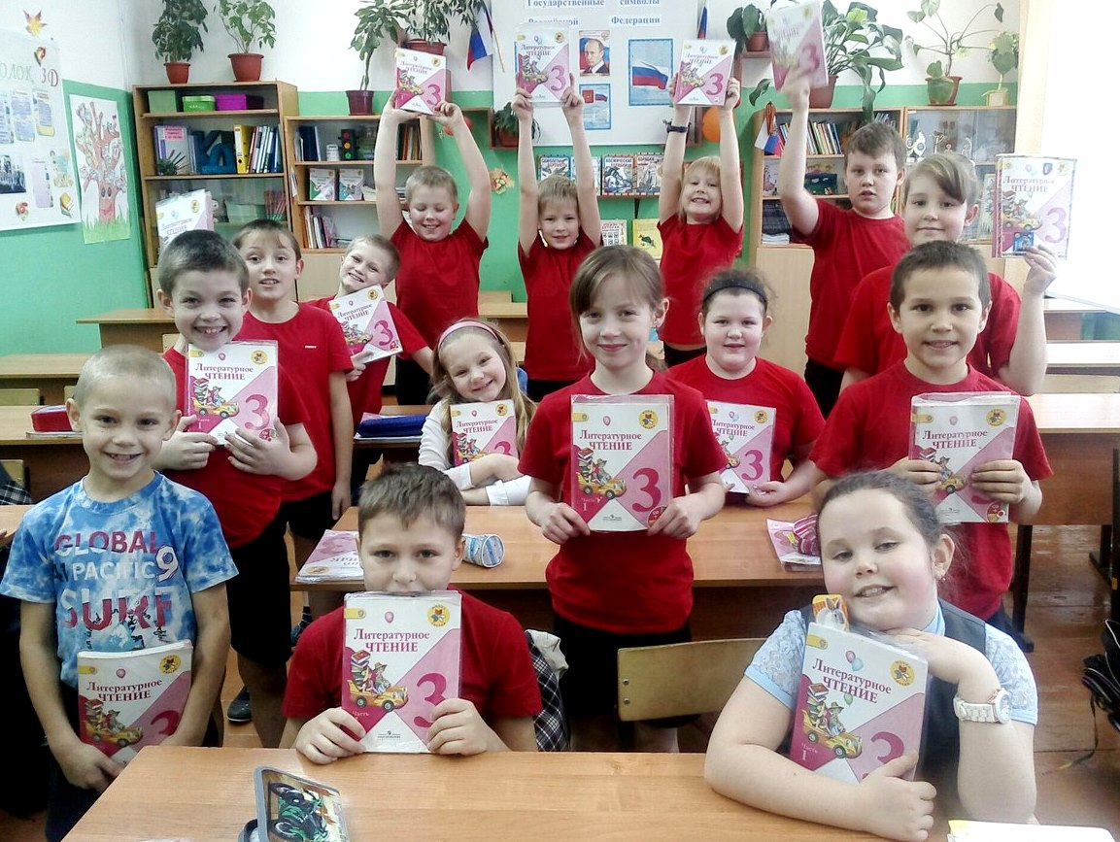
Для чего ученику портфолио?
позволит сделать оценивание оптимистичным, не допустить потери веры в себя, в свои силы в самом начале пути
то есть индивидуальный "портфель" образовательных достижений - результаты районных, областных олимпиад, интересные самостоятельные проекты и творческие работы.
«инструмент», с помощью которого у младших школьников формируется контрольно-оценочная самостоятельность

Slide 5
Цели и задачи ведения портфолио в начальных классах
создание ситуации успеха для каждого ученика, повыше­ние самооценки и уверенности в собственных возможностях;
максимальное раскрытие индивидуальных способностей ка­ждого ребенка, создание условий для его самореализации и самоактуализации в различных областях школьной и внешкольной жизни;
развитие познавательных интересов учащихся и формиро­вание готовности к самостоятельному познанию;
формирование установки на творческую деятельность и умений творческой деятельности, развитие мотивации дальнейшего творческого роста;
формирование положительных моральных и нравствен­ных качеств личности; стимулирование к самосовершенствованию;
приобретение навыков саморефлексии, формирование уме­ния анализировать собственные интересы, склонности, потребности и соотносить их с имеющимися возможностями («я реальный», «я идеальный»).

Slide 6
Что это даёт?
ученику | учителю
Формировать навык самоконтроля и самооценки Видеть своё продвижение | ✓ Наглядно видеть процесс формирования предметного знания у детей, обеспечивать своевременную и целенаправленную коррекцию ✓ Сделать отметку содержательной и для ученика и для родителей ✓ Сделать оценку работы оптимистичной

Slide 7
Как выглядит портфолио ученика начальной школы?
«Каждодневный творческий процесс ученика должен быть зафиксирован»

Slide 8
Содержание портфолио
На данный момент у ПОРТФОЛИО есть примерные разделы,
которые можно дополнять различной интересной информацией:
1. Титульный лист
На этом листе указываются данные ребенка –
Фамилия, Имя, Отчество, фотография ребенка,
учебное заведение и город в котором учится ребенок,
дата начала и окончания портфолио.

Slide 9
2. Раздел - Мой мир: В этом разделе добавляется информация,
которая важна для ребенка.
Примерный вариант страниц:
Личные данные (Обо мне) – дата рождения,
место рождения, возраст.
Можно указать домашний адрес, телефон.
Мое имя – напишите, что означает имя ребенка,
откуда оно произошло, можно указать в честь кого назвали
(например, дедушка).
А также, укажите известных людей носящие данное имя.
Моя семья – напишите короткий рассказ о своей семье
или если есть желание и время, то о каждом члене семьи.
Приложите к данному рассказу фотографии родных или
рисунок ребенка, как он видит свою семью.
В данную рубрику можно приложить родословную ребенка.

Slide 10
Мой город (Я живу) - в данном разделе указываем город проживания ребенка, в каком году и кем он был основан, чем знаменит этот город, какие интересные места есть.
Схема маршрута до школы – рисуем вместе с ребенком безопасный путь от дома до школы. Отмечаем опасные места – автомобильные дороги, железнодорожные пути и т.д.
Мои друзья – здесь перечисляем друзей ребенка (фамилия, имя),
можно приложить фотографию друзей.
А также пишем об увлечениях друга или общих интересах.
Мои увлечения (Мои интересы) – на данной страничке
нужно рассказать, что ребенок любит делать, чем увлекается.
По желанию ребенка можно рассказать о кружках/секциях,
куда он дополнительно ходит.

Slide 11
3. Раздел - Моя школа:
Моя школа – адрес школы, телефон администрации,
можно приклеить фотографию учреждения,
ФИО директора, начало (год) учебы.
Мой класс – укажите номер класса,
приклейте общую фотографию класса,
а также можно написать небольшой рассказ о классе.
Мои учителя – заполняем данные о классном руководителе (ФИО + краткий рассказ, о том какой он), о педагогах (предмет + ФИО).
Мои школьные предметы – даем краткое описание по каждому предмету, т.е. помогаем ребенку понять для чего он нужен. Так же можно написать свое отношение к предмету. Например, математика сложный предмет, но я стараюсь, т.к. хочу научиться хорошо считать или мне нравится музыка, потому что я учусь красиво петь.
Моя общественная работа (общественная деятельность) – данный раздел желательно заполнить с фотографиями, где ребенок принимал участие в школьной жизни (например, выступал на празднике, оформлял класс, стенгазету, читал стихи на утреннике и т.д.) + краткое описание о впечатлении/эмоциях от выполнения общественной деятельности.

Slide 12
Мои впечатления (школьные мероприятия,
экскурсионно-познавательные мероприятия) –
тут всё стандартно, пишем коротенький
отзыв-впечатление о посещении ребенка с классом экскурсии, музея, выставки и т.д.
Отзыв можно оформить фотографией с данного мероприятия или нарисовать рисунок.
4. Раздел - Мои успехи:
Моя учеба – делаем заголовки листов по каждому
школьному предмету (математика, русский язык, чтение, музыка).
В данные разделы будут вкладываться в файлы
хорошо выполненные работы - самостоятельные,
контрольные, отзывы о книгах, различные доклады и т.д.
Мое творчество – сюда мы размещаем творчество ребенка.
Рисунки, поделки, его писательскую деятельность – сказки, рассказы, стихи. Про объемные работы тоже не забываем, фотографируем и добавляем к себе в портфолио.
При желании, работы можно подписать – название, а также где участвовала работа (если выставлялась на конкурсе/выставке).
Мои достижения – делаем копии, и смело размещаем
в этот раздел – похвальные листы, грамоты, дипломы,
итоговые аттестационные ведомости, благодарственные письма.

Slide 13
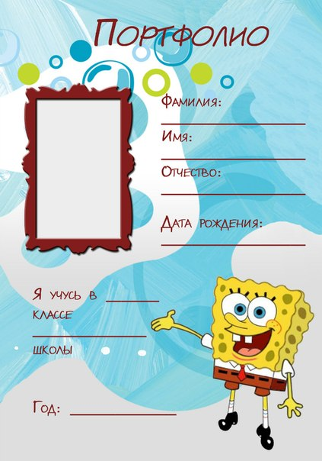
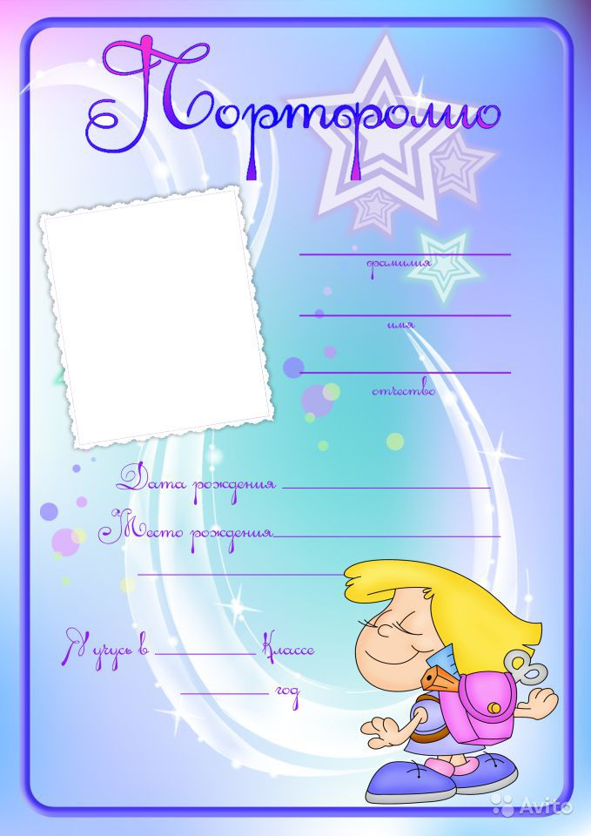
Мои лучшие работы (Работы, которыми я горжусь) –
сюда будут вкладываться работы, которые ребенок
посчитает важными и ценными за целый год учебы.
А оставшийся (менее ценный, по мнению ребенка)
материал выкладываем,
освобождая место для разделов для нового учебного года.
5. Раздел – Отзывы и пожелания (Мои учителя обо мне) –
это страничка для педагогов,
где они могут написать свои отзывы и
пожелания по проделанной работе или итогам успеваемости.
6. Раздел – Содержание – на этом листе перечисляем все разделы,
которые мы посчитали нужным включить
с ребенком в портфолио.

Slide 14
Цели формирования портфолио:
Портфолио – коллекция работ и результатов учащегося, которая демонстрирует его усилия, прогресс и достижения в различных областях.
Индивидуальная накопительная оценка (портфолио) - комплект документов, оценка предметных, метапредметных и личностных результатов, индивидуальных достижений, являющаяся основой для определения образовательного рейтинга выпускника начальной школы.
В рамках ФГОС – обязательно
наличие ПОРТФОЛИО у ребенка!

